Slide 1
UI/UX컨셉도 아이디어 노출
이은석

Slide 2
프로젝트 주제: KORIP 외국인 방문객(관광/업무)의 버스 이용 환경개선
최종 목표: 외국인 방문객의 한국 관광 인프라 구축.
콘셉트 아이디어 정의
WHO – 한국방문 외국인
WHY – 외국인 버스 이용시 안내표지 및 지원 언어 부족
WHAT – 다국어 안내 지원 서비스(경로, 관광정보)
HOW – 버스 이용 목적에 맞는 정보안내 서비스

Slide 3
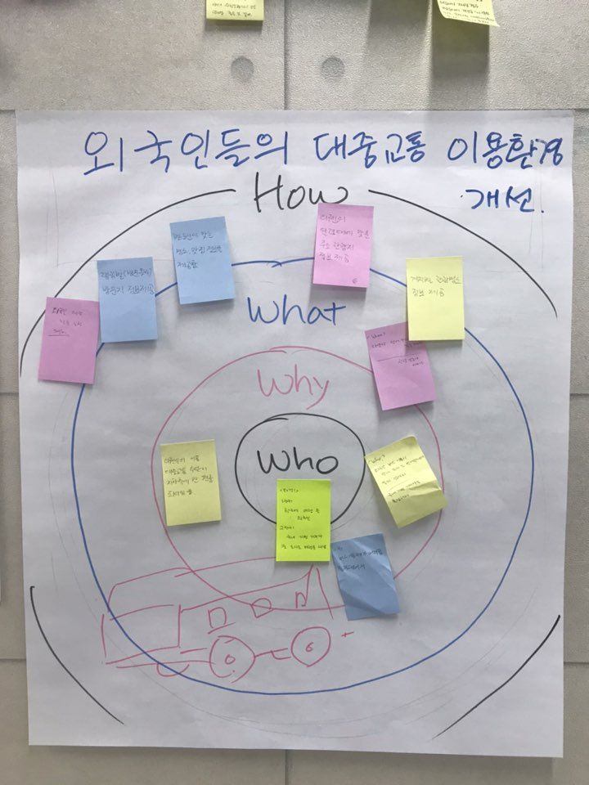

Slide 4
주제
외국인 방문객(관광/업무)의 버스이용 환경개선
타겟
한국 음식을 좋아하는 일본 20~30대 남성
목적
한국 방문을 하는 외국인이 버스이용시 안내표지 및 지원 언어 다소 불편함을 느낌 그래서 외국어 안내 지원 서비스(경로, 관광정보) 버스 이용하는 외국인을 위한 목적에 맞는 정보안내 서비스

Slide 5

기능(Feature) 도출 – 경쟁사 분석 (개인별)
장단점
전 세계적으로 많이 이용하기 때문에 사람들이 쉽게 접근을 할 수 가있다
출발지에 교통수단의 도착시간이 나와있다.
현 위치에서 도보시간까지 다 나와있다
보완점
업데이트 속도가 다소 느리다
버스 노선은 제대로 나오나 버스 정류장의 위치를 제대로 알 수는 없다
너무 상세한 지도로 인한 약간의 헷갈림을 받을 수 있다

Slide 6
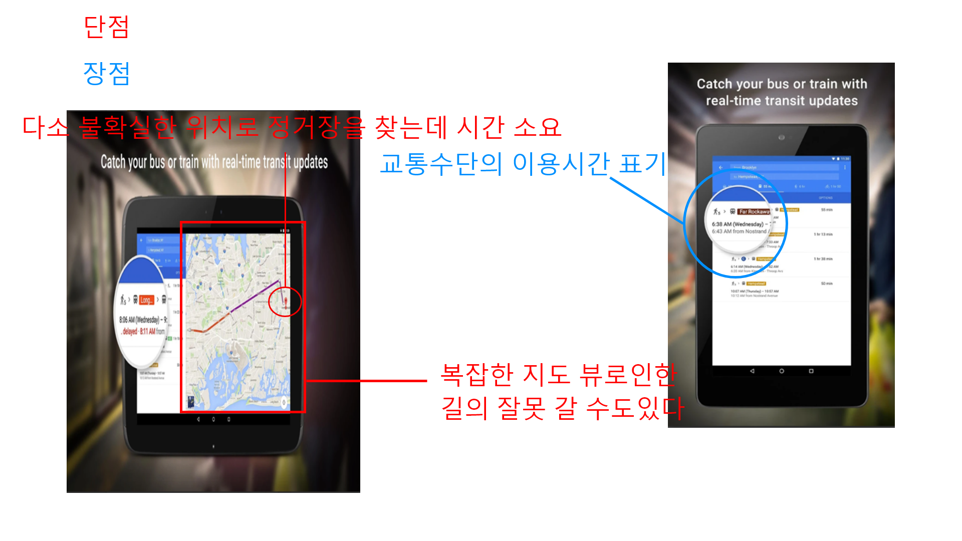
보기 불편한 환승 정보

Slide 7
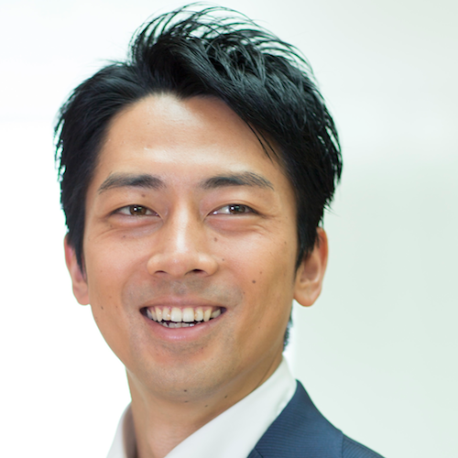
프로필
한국 음식을 좋아해서 한국에 여행을 왔다.
그런데 사람들이 너무 지하철만 이용을 하기에 사람들이 조금 적은 버스를 이용을 하고 싶어하나 어디서 어떻게 버스를 타야 하는지 타도 어디서 내려야 하는지 설명이 없고 한국어만 표시가 되어 불편함을 느끼는 중이다
동기
목적지 이동 및 보다 쉽게 버스 이용방법
목적/니즈
한국 와있는 동안 복잡한 지하철보다. 보다 한적한 버스를 이용하길원함
지하철 처럼 버스도 안내표시가 잘 되어있길 원함
이름 : 고이즈미 신지로
직업 : 회사원
문제점
지하철 처럼 안내방송으로 나오는 것이 아니라 휴대폰 어플을 통해
확인 해야해서 잘못하면 잘못 내리는 상황 발생
계속 휴대폰만 봐야 하는 상황 발생

Slide 8
시나리오 | 20대 일본인 남성이 한국에 놀러 와서 지하철의 복잡함을 느꼈다 | 버스를 이용하고자 했으나 지하철 처럼 외국인들이 쉽게 이용하기 어렵다 | 휴대폰으로 버스를 검색했지만 버스 정보 찾기가 어렵다 | 결국에는 버스를 타는 것을 포기하고 지하철을 타게 된다
니즈 | 사람이 너무 많이 이용해서 다소 불편함 | 지하철은 외국인들 위해 안내방송 및 정거장에 외국어 지원을 원한다 | 버스노선 및 번호는 나오나 정거장 위치가 불확실하게 나와 조금 더 자세하게 나오길 원한다 | 버스도 지하철 만큼 외국인들을 위해 외국어 및 편리 기능이 필요하다
사용자 행동 | 한국 음식을 좋아하게 되어 한국 오기 전에 이동 경로를 확인 | 지하철은 항상 사람이 많아 힘들고 버스는 사람이 적어서 버스 타길 원함 | 휴대폰으로 버스를 찾아보지만 정보가 생각보다 적음 | 결국에는 정보가 적어서 다시 사람이 많은 지하철로 가게된다.
기능 | 버스도 지하철 처럼 어플에 각종 외국어로 설명 및 주변 정보 제공 | 버스정류장을 외국어로 표기 | 정보 검색을 손쉽게 접 할 수 있는 편리함 | 포기하지 않게 어린이부터 어른까지 누구나 쉽게 사용 가능한 디자인적 기능 필요

Slide 9
목적지 간편 검색
AR 큐레이터
교통카드
목적지 기반 날씨 예보
버스 도착 알림
경로 기준 추천 서비스

Slide 10
심플하고 편리한 사용성
영어/중국어/일어는 기본, 다국어 언어 설정
교통카드 기능 탑재
도착 알림 기능
AR 큐레이터 기능
정확한 위치 정보 기반
검색 버스 기반으로 주변 관광 명소/맛집/쇼핑 등 인프라 추천 연계
검색 목적지 기반 날씨 예보 알림
이용자 대상으로 한 “KORIP Photo Challenge”의 이벤트를 실시
사용자 확충 및 홍보를 통해 소통하며, 한국KORIP의 다양한 이미지 구축

